Slide 1

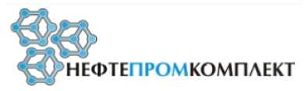






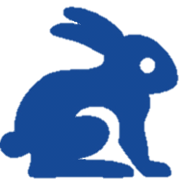
дезинфицирующие средства для ветеринарии
БТС ПЛЮС и ЧАС ПИК белорусского производства

Slide 2
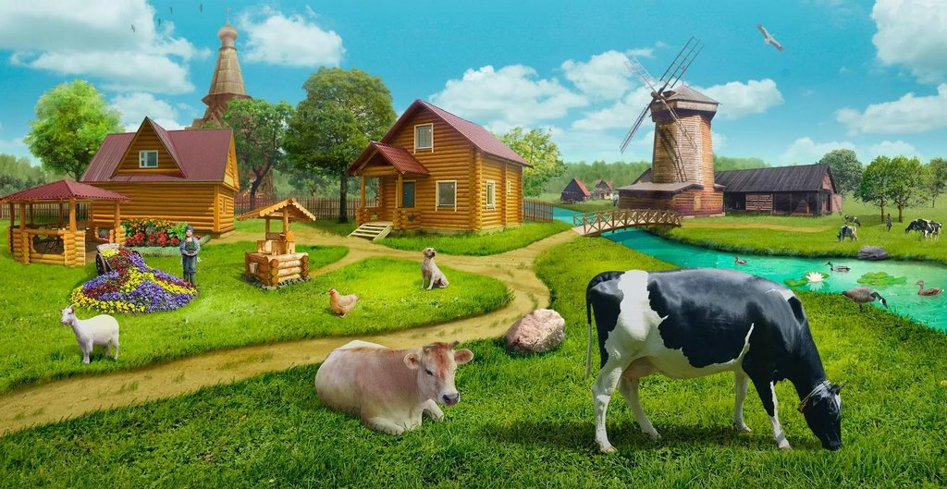
Дезинфектанты
производства ООО «Айпакс-групп» - это инновационные средства для проведения текущей, заключительной и вынужденной дезинфекции во всех животноводческих сферах.
текущая
заключительная
вынужденная

Slide 3



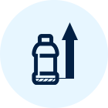
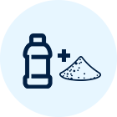
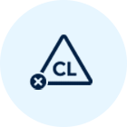

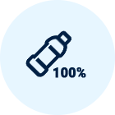

ПРЕИМУЩЕСТВА
Не вызывают коррозии металлов и совместимы со всеми видами поверхностей, не оказывают разрушающего действия на изоляцию электрических проводов.
Применимы при низких температурах (от 10 ºС), при замерзании и оттаивании не теряют своих свойств.
Не имеют запаха, при этом нейтрализуют неприятные запахи.
Отработанные рабочие растворы допустимо сливать в производственно-бытовую канализацию.
Благодаря низким концентрациям (от 0,1%) приготовления рабочих растворов средства гарантируют минимальную стоимость обработки поверхностей.
Легко растворяется в воде и имеет моющие свойства.
Могут применяться с каустической содой.

Slide 4

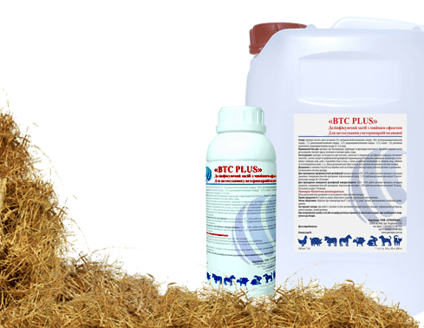
ПРЕИМУЩЕСТВА
Дезинфекцию можно проводить в присутствии животных!
Имеют 4 класс токсичности – малоопасный.
Борются со всем спектром бактериальных и вирусных инфекционных заболеваний благодаря сложному многокомпонентному составу.
Не содержат хлора, фенолов и фосфатов.
Биоразлагаемые, не разрушают здоровую клетку.
Обеспечивают экономию при складском хранении и перевозке благодаря высокой концентрации средства.

Slide 5
БТС ПЛЮС и ЧАС ПИК
обладают бактерицидными, фунгицидными
и вирулицидными свойствами.
В очагах эпизоотий с целью санации и профилактической дезинфекции
применяют следующие
МЕТОДЫ ОБРАБОТКИ:
орошение
пена
протирание
аэрозоль
туман
погружение
замачивание

Slide 6
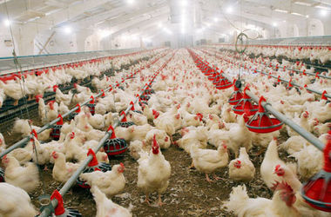
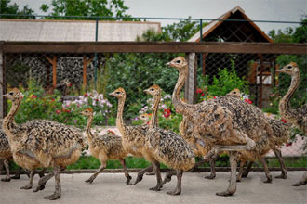
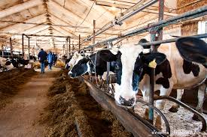
БТС ПЛЮС и ЧАС ПИК
в птицеводстве применяются повсеместно:
инкубаторы
птичники
убойные цеха
оборудование и инвентарь
дезбарьеры и дезковрики
транспорт и т.д.
Средства используется для дезинфекции:
свинокомплексов
коровников
страусиных и индюшиных ферм
кролеферм
эпидемиологически значимых объектов с полным замкнутым циклом выращивания и убоя животных.
В основе БТС ПЛЮС и ЧАС ПИК – уникальные формулы,
при производстве используется сырье лучших мировых
производителей.

Slide 7


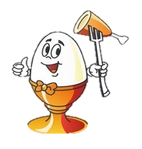
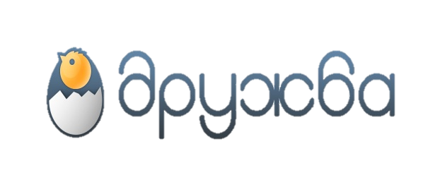


Высокое качество дезинфицирующих средств
производства ООО «АЙПАКС-ГРУПП»
подтверждено сотрудничеством с крупными производителями
Республики Беларусь и Республики Казахстан:
Сельскохозяйственный производственный кооператив «Агрокомбинат Снов»
ОАО «Птицефабрика «Городок»
ОАО «Птицефабрика «Дружба»
АО «Усть-Каменогорская птицефабрика»
ТОО «Макинская птицефабрика»

Slide 8
БТС ПЛЮС
Состоит из четырех четвертичных аммониевых соединений (суммарно 25% ЧАС):
алкилдиметилбензиламмония хлорид 10%, октилдецилдиметиламмония хлорид 7,5%,
диоктилдиметиламмония хлорид 3,75%, дидецилдиметиламмония хлорид 3,75%,
а также ПАВ, стабилизатора и воды очищенной.
Профилактическая дезинфекция
0,2-0,3 % готовый рабочий раствор при расходе 100-150 мл/м2 методом орошения, генерирования пены, протирания,
1-1,5% готовый рабочий раствор при расходе 5-10 мл/м3 при аэрозольной дезинфекции.
Вынужденная дезинфекция (текущая и заключительная)
0,3-0,4% готовый рабочий раствор при расходе 200-250 мл/м2 методом орошения, генерирования пены, протирания,
2% готовый рабочий раствор при расходе 5-10 мл/м3 при аэрозольной дезинфекции.
Инкубационные яйца
перед закладкой в шкаф обрабатывают 0,1-0,2% готовым рабочим раствором средства методом орошения или погружения на 1 минуту, раствору дают стечь и высохнуть.
Дезбарьеры и дезковрики
заполняют 02,-0,4% готовым рабочим раствором средства, меняют раствор по мере загрязнения, но не реже, чем один раз в семь дней.

Slide 9
БТС ПЛЮС
Расход концентрата БТС ПЛЮС на 1000 кв. м или 1000 куб. м
при основных способах дезинфекции:
Способ дезинфекции | Вид дезинфекции | Концентрация рабочего раствора | Расход рабочего раствора | Расход концентрата на 1000 м (кв. или куб.)
Обработка орошением | Профилактическая дезинфекция | 0,2-0,3% | 150 куб.см/кв. м | 0,3-0,45 л
Обработка орошением | Вынужденная дезинфекция | 0,3-0,4% | 200 куб.см/кв.м | 0,6-0,8 л
Аэрозольная обработка | Профилактическая дезинфекция | 1%-1,5% | 5-10 куб. см/куб. м | 0,05-0,15 л
Аэрозольная обработка | Вынужденная дезинфекция | 2% | 5-10 куб. см/куб. м | 0,1-0,2 л

Slide 10
БТС ПЛЮС
Сравнение БТС ПЛЮС и Формалина
при влажной дезинфекции:

Slide 11
БТС ПЛЮС
Сравнение БТС ПЛЮС и Формалина
при аэрозольной дезинфекции:

Slide 12
ЧАС ПИК
Состоит из четырех четвертичных аммониевых соединений (суммарно 10% ЧАС):
алкилдиметилбензиламмония хлорид 4%, октилдецилдиметиламмония хлорид 3%,
диоктилдиметиламмония хлорид 1,5%, дидецилдиметиламмония хлорид 1,5%,
глутарового диальдегида 10%, глиоксалевого диальдегида 3%, воды очищенной.
Профилактическая дезинфекция
0,2-0,3 % готовый рабочий раствор при расходе 150 мл/м2 методом орошения, генерирования пены, протирания,
1-1,5% готовый рабочий раствор при расходе 5-10 мл/м3 при аэрозольной дезинфекции.
Вынужденная дезинфекция (текущая и заключительная)
0,3-0,4% готовый рабочий раствор при расходе 200-250 мл/м2 методом орошения, генерирования пены, протирания,
2% готовый рабочий раствор при расходе 5-10 мл/м3 при аэрозольной дезинфекции.
Инкубационные яйца
перед закладкой в шкаф обрабатывают 0,1-0,2% готовым рабочим раствором средства методом орошения или погружения на 1 минуту, раствору дают стечь и высохнуть.
Дезбарьеры и дезковрики
заполняют 02,-0,4% готовым рабочим раствором средства, меняют раствор по мере загрязнения, но не реже, чем один раз в семь дней.

Slide 13
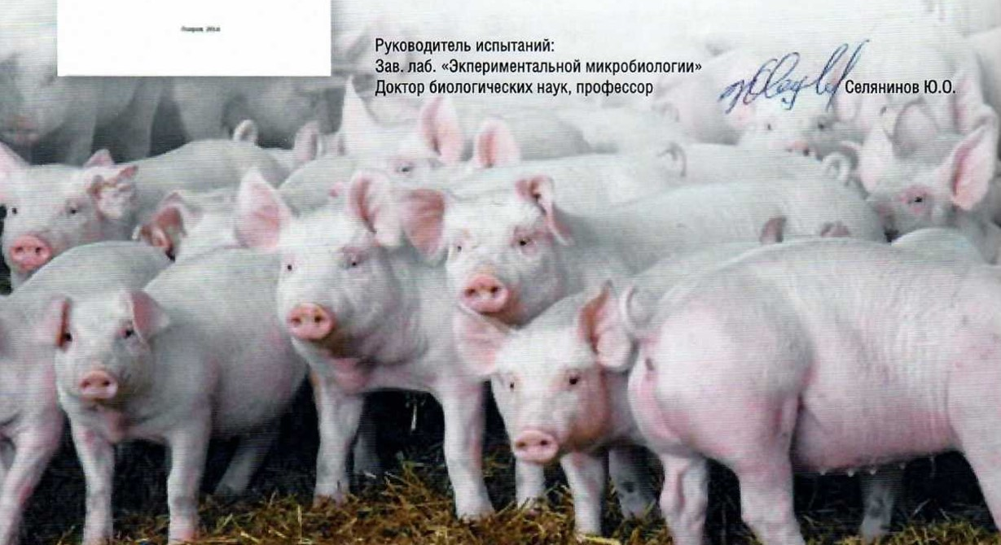
Африканская чума свиней
ОДОБРЕНО ФГБНУ ФИЦВиМ (г. Покров) против вируса “Африканской чумы свиней”
Дезинфицирующее средство «ЧАС ПИК» (CHAS PIK) обладает вирулицидным действием в отношении вируса АЧС в концентрации 1,0 % при экспозиции 15 мин и выше и 0,5 % при экспозиции 30 мин с нормой расхода 0,3 л/м2 и может в данных режимах применяться в очагах заражения АЧС для дезинфекции объектов животноводства в соответствии с действующими инструктивными документами с целью полной инактивации вируса АЧС и предотвращения его распространения
*!

Slide 14
ЧАС ПИК
Расход концентрата ЧАС ПИК на 1000 кв. м или 1000 куб. м
при основных способах дезинфекции:
Способ дезинфекции | Вид дезинфекции | Концентрация рабочего раствора | Расход рабочего раствора | Расход концентрата на 1000 м (кв. или куб.)
Обработка орошением | Профилактическая дезинфекция | 0,2-0,3% | 150 куб.см/кв. м | 0,3-0,45 л
Обработка орошением | Вынужденная дезинфекция | 0,3-0,4% | 200 куб.см/кв.м | 0,6-0,8 л
Аэрозольная обработка | Профилактическая дезинфекция | 1%-1,5% | 5-10 куб. см/куб. м | 0,05-0,15 л
Аэрозольная обработка | Вынужденная дезинфекция | 2% | 5-10 куб. см/куб. м | 0,1-0,2 л

Slide 15
ЧАС ПИК
Сравнение ЧАС ПИК и аналога
при влажной дезинфекции:
Наименование | ЧАС ПИК | Аналог
Состав препарата | Октилдецилдиметиламония хлорид–3 %; диоктилдиметиламония хлорид-1,5%; дидецилдиметиламония хлорид-1,5%; алкилдиметилбензиламонию хлорид-4,00%; глутаровый диальдегид 10%; глиоксалевый диальдегид 3% | ЧАС (2) - 24%; глутаровый диальдегид 10%
Токсичность и безопасность средства: | 4 класс опасности | 3 класс опасности
Рабочая концентрация, % min | 0,2 | 0,25
Рабочая концентрация, % max | 0,4 | 1
Норма расхода готового раствора мл на 1 м/кв. методом орошения min | 150 | 250
Норма расхода готового раствора мл на 1 м/кв. методом орошения maх | 200 | 350
Цена за 1 л концентрата, руб. | 1000 | 700
Цена за 1 л готового раствора, руб. | 3 | 4,38
Стоимость обработки 1 кв. м, руб. | 0,5 | 1,31
Стоимость обработки 1000 кв. м, руб. | 525 | 1313

Slide 16
ЧАС ПИК
Сравнение ЧАС ПИК и аналога
при аэрозольной дезинфекции:
Наименование | ЧАС ПИК | Аналог
Состав препарата | Октилдецилдиметиламония хлорид–3 %; диоктилдиметиламония хлорид-1,5%; дидецилдиметиламония хлорид-1,5%; алкилдиметилбензиламонию хлорид-4,00%; глутаровый диальдегид 10%; глиоксалевый диальдегид 3% | ЧАС (2) - 24%; глутаровый диальдегид 10%
Токсичность и безопасность средства: | 4 класс опасности | 3 класс опасности
Рабочая концентрация, % min | 1 | 20
Рабочая концентрация, % max | 2 | 20
Норма расхода готового раствора мл на 1 м/куб. методом аэрозольного распыления | 10 | 5
Цена за 1 л концентрата, руб. | 1000 | 700
Цена за 1 л готового раствора, руб. | 15 | 140
Стоимость обработки 1 куб. м, руб. | 0,15 | 0,7
Стоимость обработки 1000 куб. м, руб. | 150 | 700

Slide 17
Обращайтесь к нам, предложим наиболее рациональные и эффективные способы применения нашей продукции, учитывая специфику вашего бизнеса и потребности конкретного предприятия.
В ожидании ваших вопросов,
Эксклюзивный представитель
ООО «Айпакс-групп» (Беларусь) в Республике Казахстан:
ТОО «НефтеПромКомплект»
город Актобе, улица Почтовая, 13
mob.: + 7 701 773 66 99
e-mail: npk-aktobe.kz@mail.ru
www.greenpax.by

